Slide 1
Problem F: Rabbit Jumping
原案: 吉田
解答: 吉田，岩田
解説: 岩田

Slide 2
問題概要

Slide 3
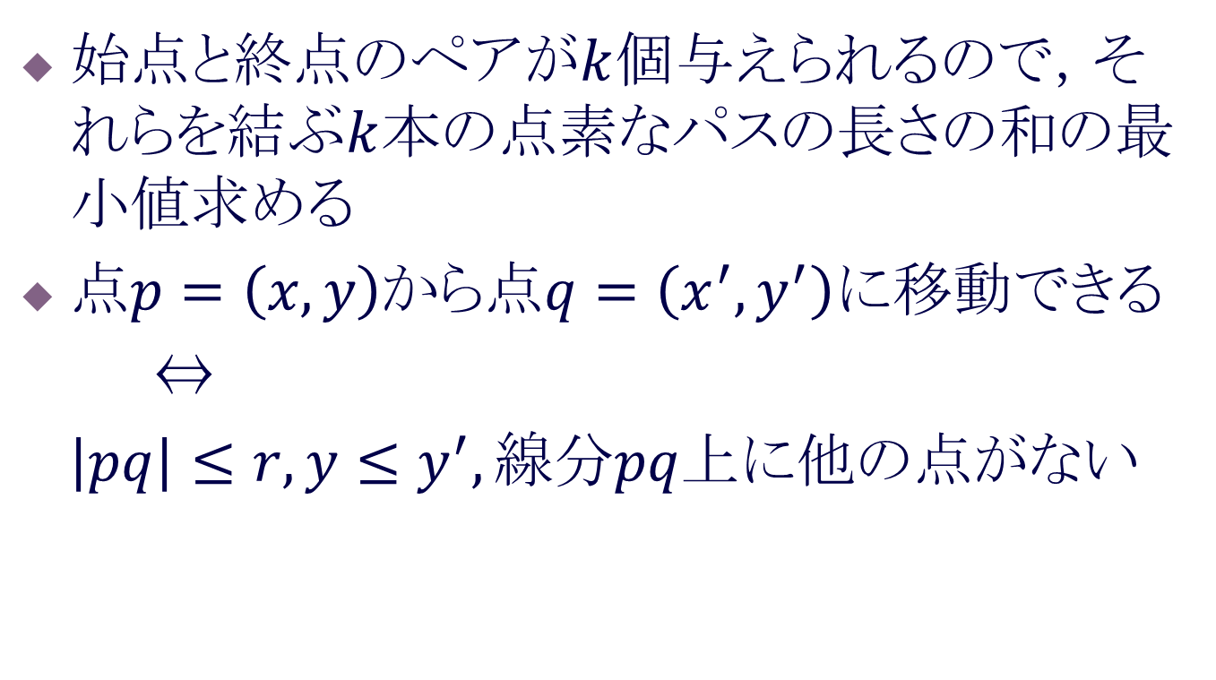
問題概要
始点と終点のペアが$k$個与えられるので，それらを結ぶ$k$本の点素なパスの長さの和の最小値求める
点$p=\left(x,y\right)$から点$q=\left(x^{′},y^{′}\right)$に移動できる
⇔
$\left|pq\right|≤r, y≤y^{′}, 線分pq上に他の点がない$

Slide 4
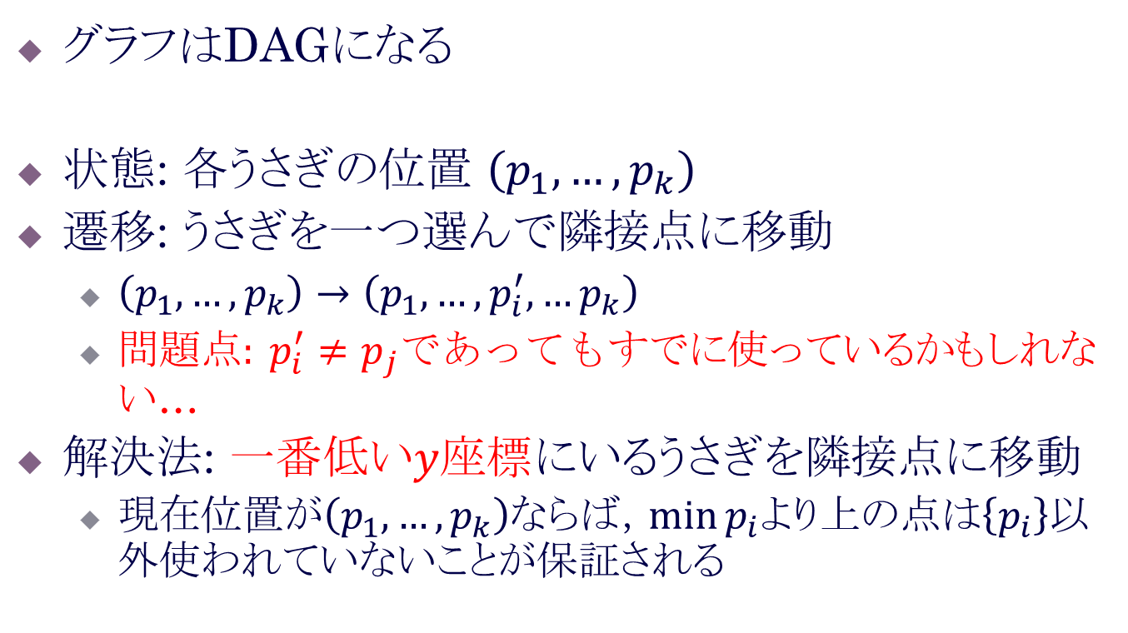
同じy座標の点がない場合
グラフはDAGになる
状態: 各うさぎの位置 $\left(p_{1},…,p_{k}\right)$
遷移: うさぎを一つ選んで隣接点に移動
  $\left(p_{1},…,p_{k}\right)→\left(p_{1},…,p_{i}^{′},…p_{k}\right)$
  問題点$: p_{i}^{′}≠p_{j}であっても$すでに使っているかもしれない…
解決法: 一番低い$y$座標にいるうさぎを隣接点に移動
  現在位置が$\left(p_{1},…,p_{k}\right)$ならば，$\min{p_{i}}$より上の点は$\left\{p_{i}\right\}$以外使われていないことが保証される

Slide 5
任意の移動を許した場合
下から順に移動した場合

Slide 6
同じy座標の点がある場合
同じy座標の点集合を処理したい
任意の順番で移動させるとうまくいかない

Slide 7
同じy座標の点がある場合
着目点: 同じうさぎが左にも右にも動くということはない
まず最初に右方向の移動を処理する
  左のうさぎから動かせばよい
この範囲はまだ使われていないことが保証される

Slide 8
同じy座標の点がある場合
次に左方向の移動を処理する
  右のうさぎから動かせばよい
最後にy座標が大きくなる移動を処理する
  好きな順で一匹ずつ
この範囲は自分以外に使われていないことが保証される

Slide 9
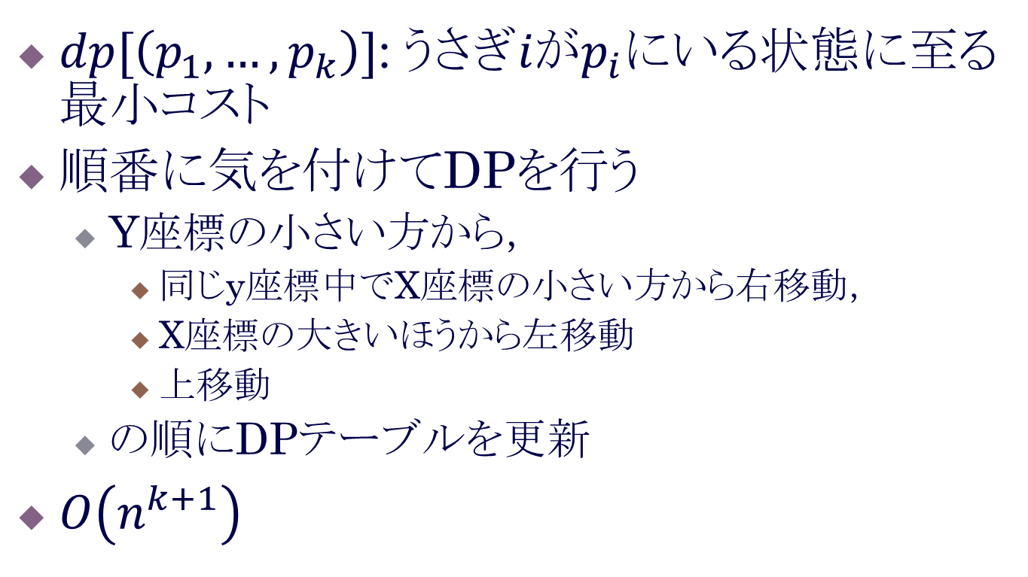
まとめると
$dp[\left(p_{1},…,p_{k}\right)]$:$うさぎiがp_{i}$にいる状態に至る最小コスト
順番に気を付けてDPを行う
  Y座標の小さい方から，
    同じy座標中でX座標の小さい方から右移動，
    X座標の大きいほうから左移動
    上移動
  の順にDPテーブルを更新
$O\left(n^{k+1}\right)$

Slide 10
提出状況
First submission: 78min (USAGI Code)
First accepted: N/A
Number of submissions: 6
Number of accepted: 0

